Slide 1

习近平文化思想概论
第一章 坚持党的文化领导权事关党和国家的前途命运
康翟

Slide 2
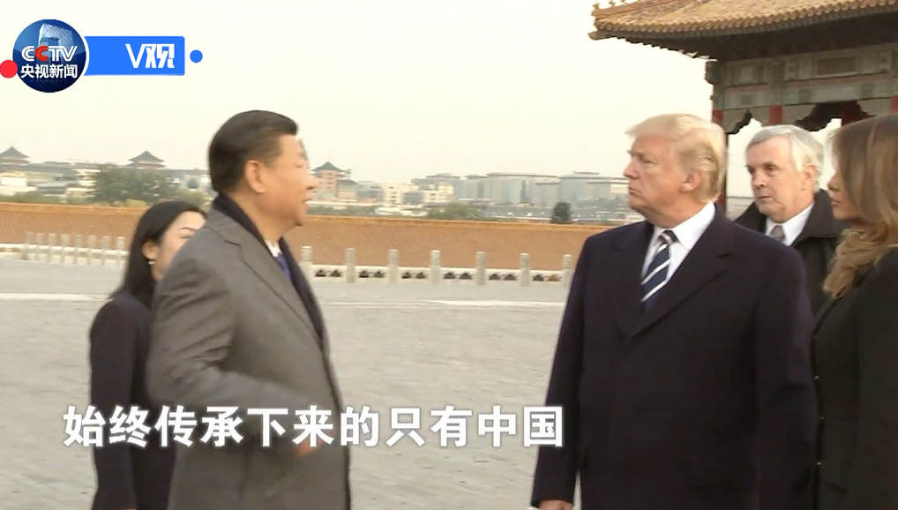

Slide 3
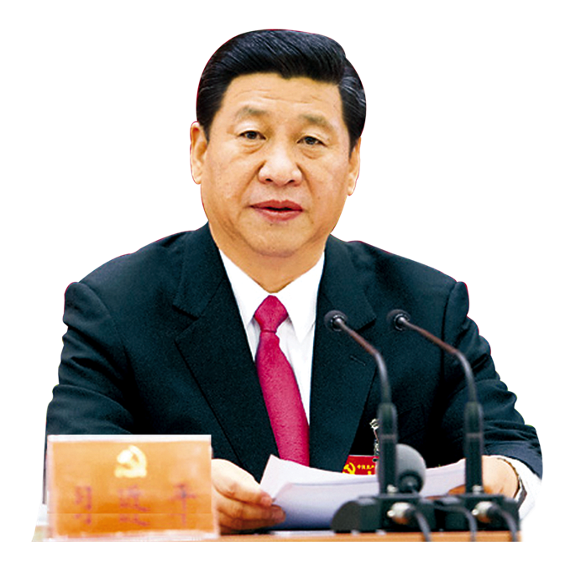
文化自信是一种根本性力量
文化自信是一个国家、一个民族发展中更基本、更深沉、更持久的力量。
没有高度的文化自信，没有文化的繁荣兴盛，就没有中华民族伟大复兴。
一个抛弃了或者背叛了自己历史文化的民族，不仅不可能发展起来，而且很可能上演一场历史悲剧。

Slide 4
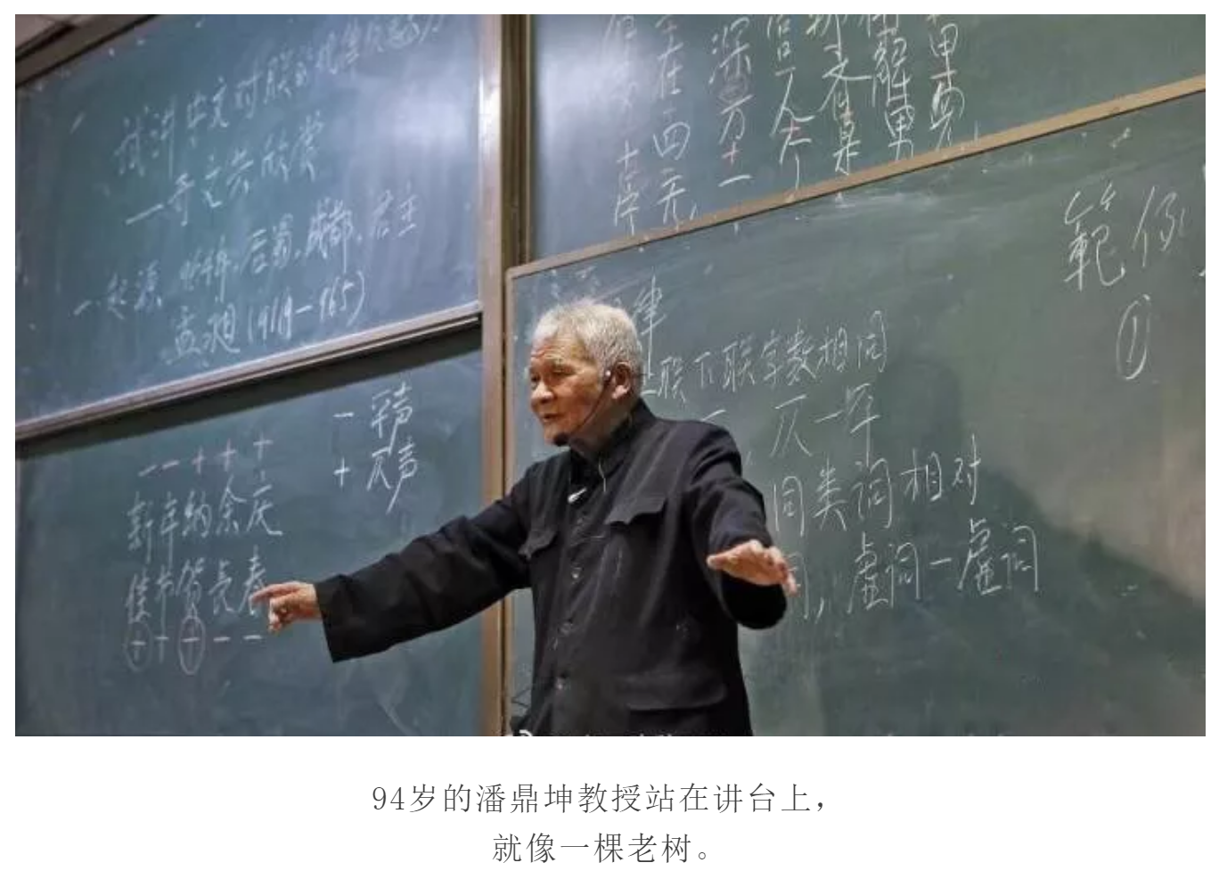
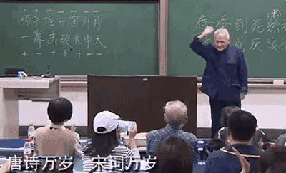
文化自觉是一种深沉的热爱

Slide 5

内容提要
01
守正，守的是中国共产党的文化领导权
02
坚持马克思主义在意识形态领域的指导地位
03
阵地是实现文化领导权的重要保障

Slide 6
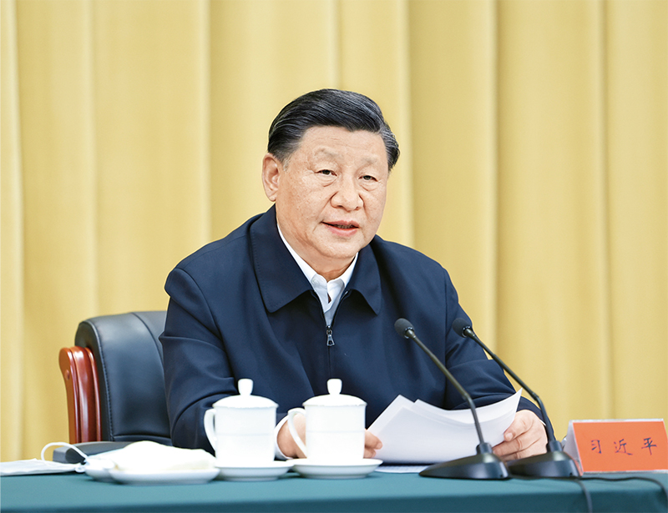
守正，守的是中国共产党的文化领导权
“守正，守的是马克思主义在意识形态领域指导地位的根本制度，守的是‘两个结合’的根本要求，守的是中国共产党的文化领导权和中华民族的文化主体性。”
事实充分证明，党的发展和壮大，与我们党卓有成效的宣传思想文化工作密不可分。从胜利走向新的胜利，必须继续发扬党的这一政治优势，不断加强党对宣传思想文化工作的领导。

Slide 7
坚持党的文化领导权意义重大
坚持党的文化领导权，是增强党的团结和集中统一的必然要求
坚持党的文化领导，是担负新时代新的文化使命的重要保证
坚持党的文化领导权，是对我们党优良传统的传承发扬

Slide 8
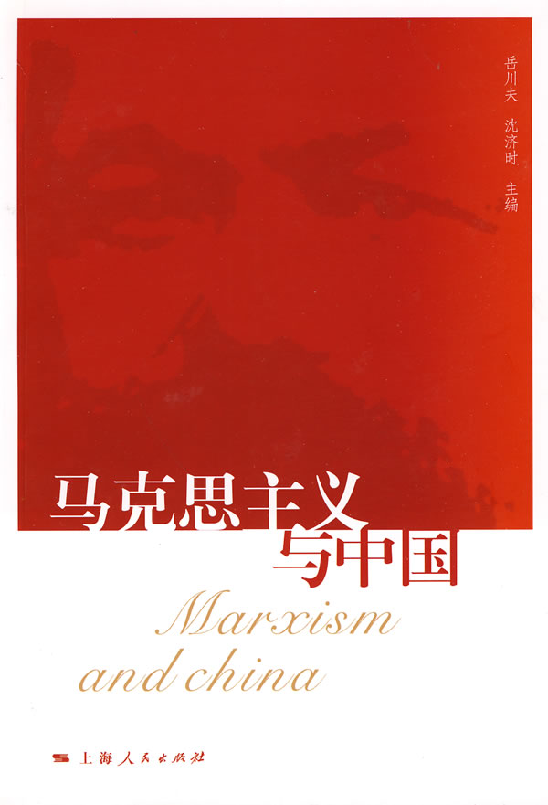
坚持马克思主义在意识形态领域指导地位的根本制度
发展中国特色社会主义文化，必须坚持马克思主义在意识形态领域指导地位的根本制度，坚持为人民服务、为社会主义服务，坚持百花齐放、百家争鸣，坚持创造性转化、创新性发展，以社会主义核心价值观为引领，发展社会主义先进文化，弘扬革命文化，传承中华优秀传统文化，满足容易增长的精神文化需求，巩固全党全国各族人民团结奋斗的共同思想基础，不断提升国家文化软实力和中华文化影响力。

Slide 9
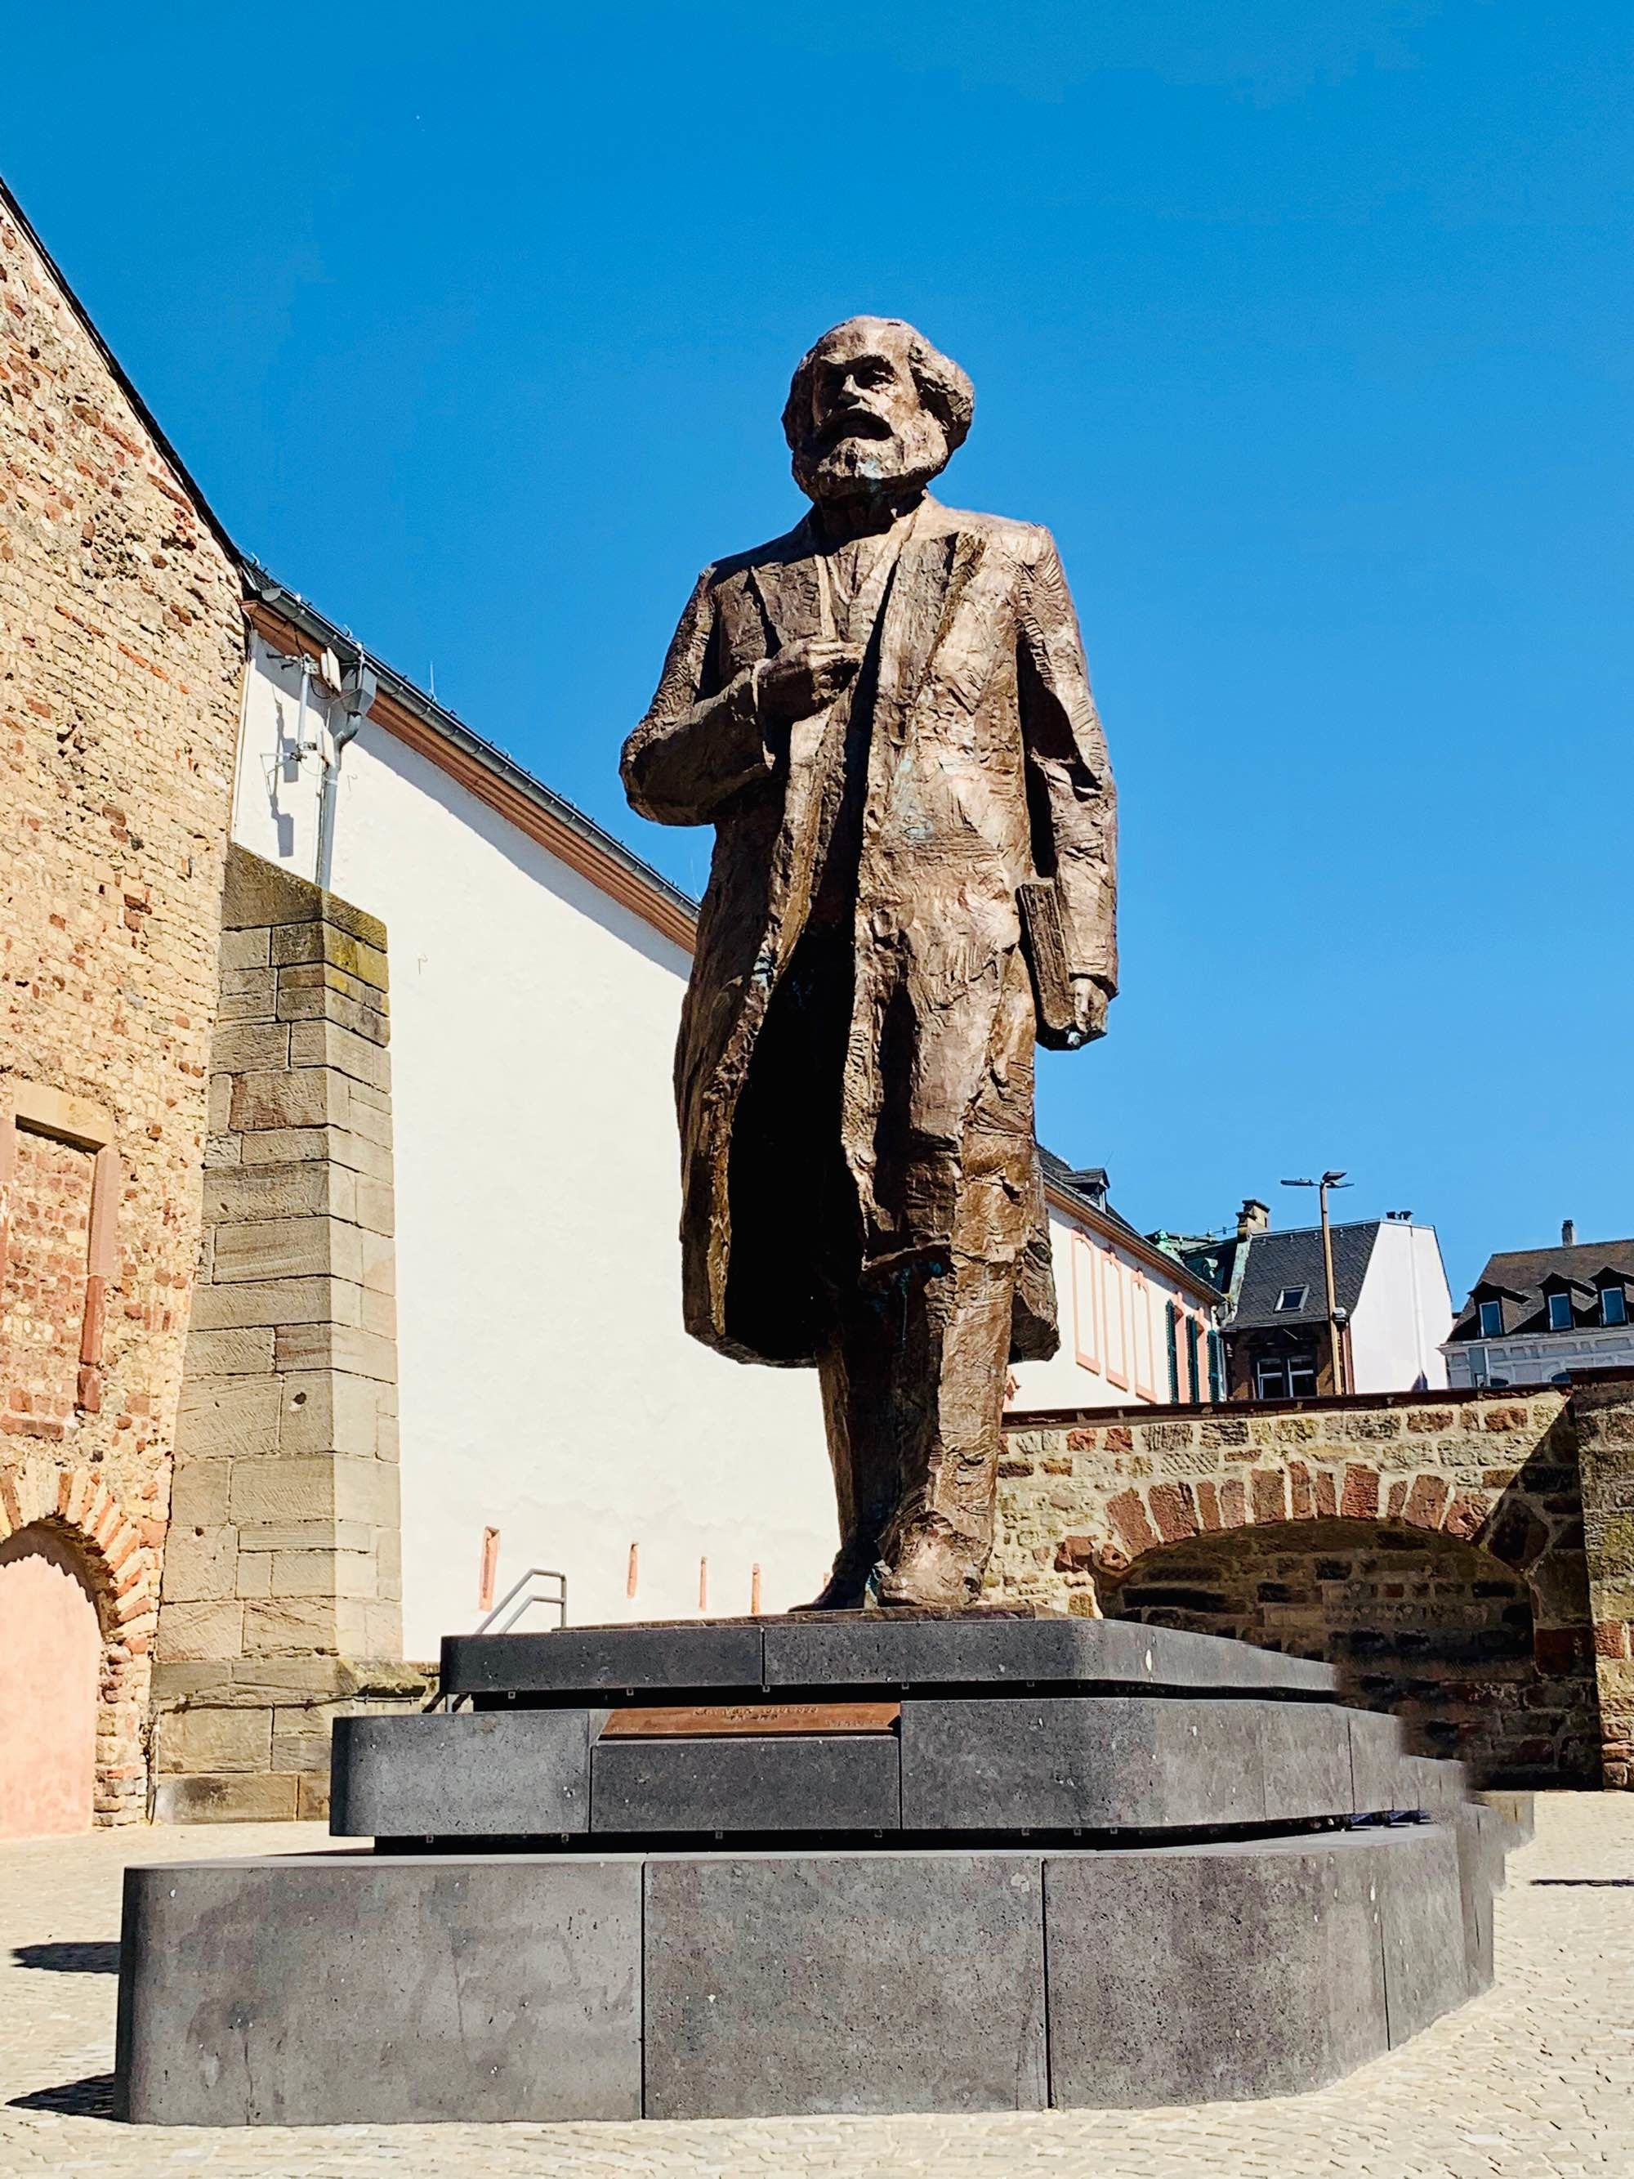
为何要坚持马克思主义的指导地位？
“对”的理论：揭示了自然界、人类社会、人类思维发展的普遍规律
“好”的理论：坚持实现人民解放、维护人民利益的立场
“行”的理论：为人民认识世界、改造世界提供强大思想武器
“活”的理论：不断探索时代和实践发展提出的新课题

Slide 10
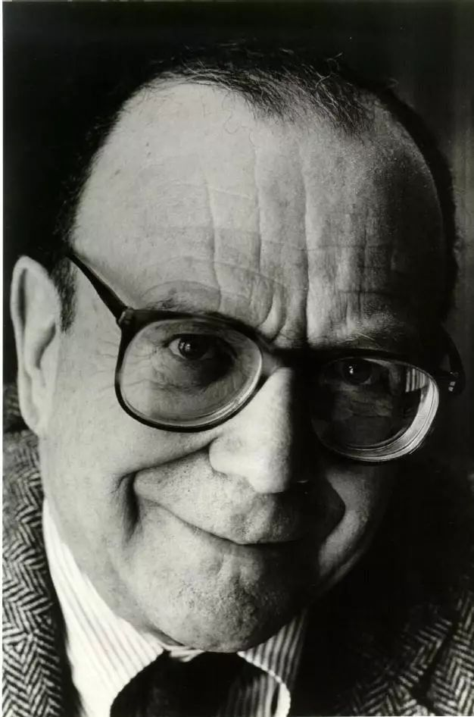
马克思学说的魅力何在？
“我们求助于马克思，不是因为他毫无错误之处，而是因为我们无法回避他。每个想从事马克思所开创的研究的人都会发现，马克思永远在他的前面，因此，他必须认同或反驳、扩张或抛弃、说明或辩解马克思遗留下来的思想“
——海尔布隆纳

Slide 11
“如果说有一位思想家在20世纪留下了不可磨灭的痕迹，那么他就是马克思。19世纪的卡尔.马克思和赫伯特.斯宾塞都葬在海格特墓地。走进海格特墓地，令人非常惊讶的是两人的坟墓都在彼此的视线内。在两人都在世的时候，斯宾塞是公认的19世纪的亚里士多德，而马克思则是一位依靠朋友资助而生活在汉普斯德低坡的穷人。今天，无人知道斯宾塞也葬在那里，但是来自日本和印度的年老朝圣者络绎不绝地瞻仰马克思的坟墓，流亡的伊朗和伊拉克共产党人坚持葬在他的坟墓旁边。
——霍布斯鲍姆

Slide 12
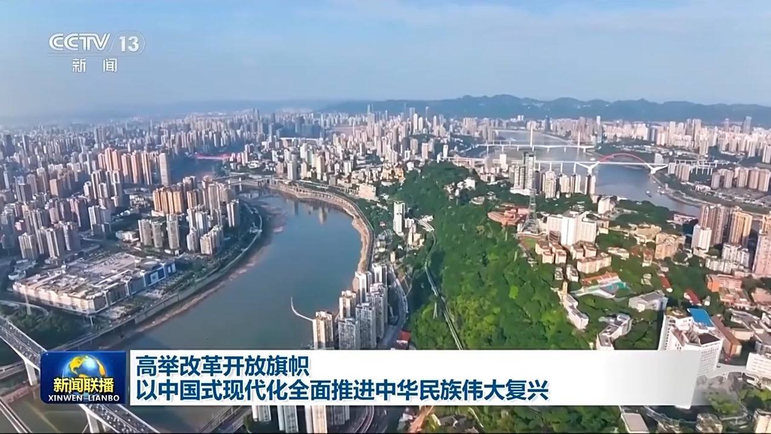
坚持马克思主义在意识形态领域指导权是历史的结论
马克思主义深刻揭示了人类社会发展规律，是来自人民、为了人民、造福人民的思想体系，是指引人民认识世界、改造世界的行动指南。近代以来，为拯救民族危亡，先进的中国人尝试寻觅过各种思想武器，但都未能解决中国问题。在长期艰辛探索中，中国共产党把马克思主义基本原理同中国具体实际相结合、同中华优秀传统文化相结合，领导人民走出漫漫长夜，建立了新中国，为实现中华民族伟大复兴开拓了光明的前景。

Slide 13
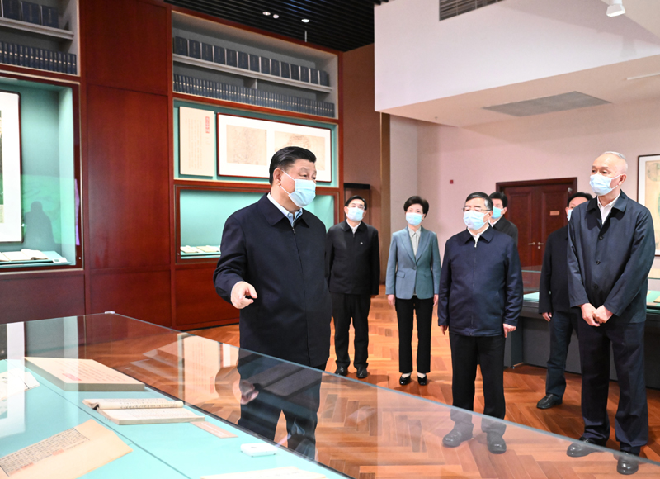
阵地是实现党的文化领导权的基本依托
“党的十八大以来，以习近平同志为核心的党中央坚持党管宣传、党管意识形态、党管媒体，坚持政治家办报、办刊、办台、办新闻网站，不断巩固壮大奋进新时代的主流思想舆论，筑牢全党全国人民团结奋斗的共同思想基础。
阵地是意识形态工作的基本依托。”
“我们的同志一定要增强阵地意识。宣传思想阵地，我们不去占领，人家就会去占领。”习近平总书记强调。
牢牢掌握党对意识形态工作领导权，最基本、也是最关键的就是要把思想舆论阵地牢牢掌握在自己手中。

Slide 14
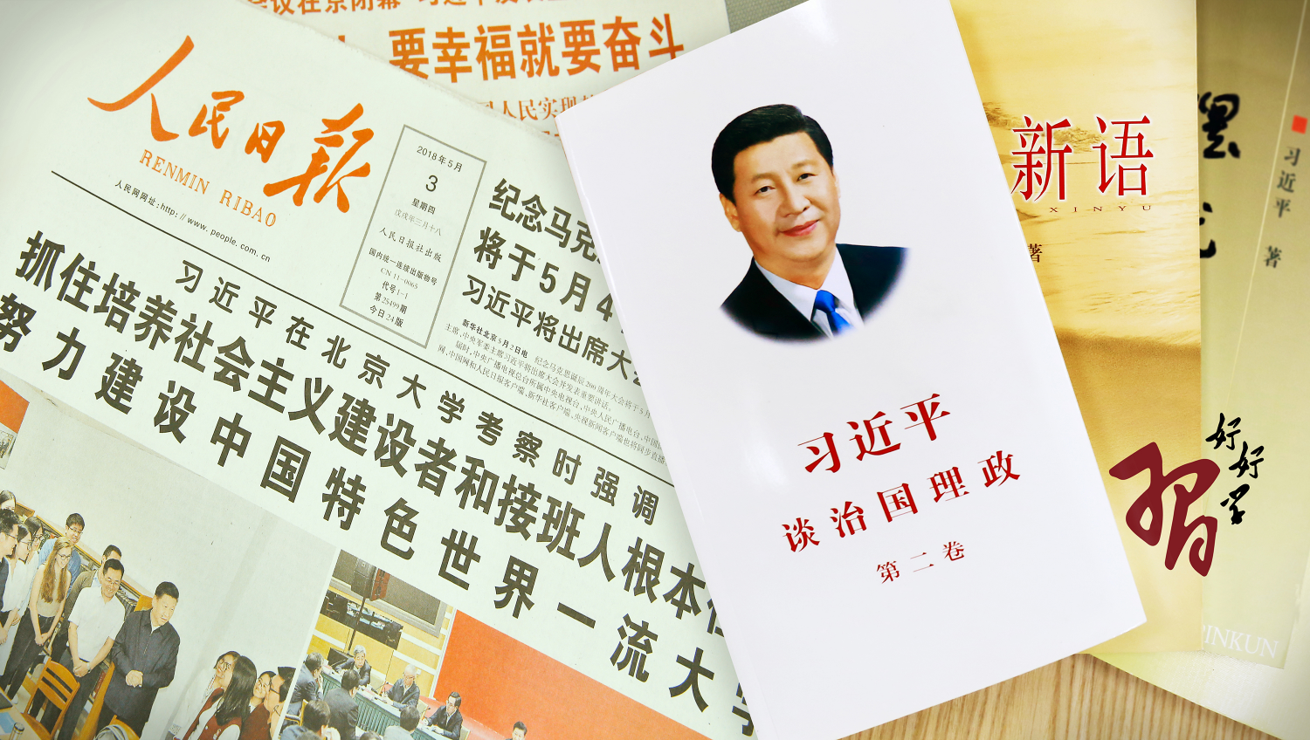

Slide 15
文化自信：高质量精神生活的重要保障
感谢各位的倾听！

